Slide 1
2.4. Kirkkotaide ja taide uskonnoissa

Slide 2
Kirkkotaide: kirkolliseen arkkitehtuuriin ja jumalanpalveluselämään liittyvää taidetta
Alttaritaulut, yleistyivät 1700 – 1800 –luvuilla
Kuvanveistotaide, kirkollinen käsityö
Bysantin kirkkotaiteessa ikonit ja ikonostaasit
Katolinen pyhimyskulttuuri toi alttari – ja pyhimyskaapit
Renessanssin kirkkomaalaukset, Michelangelo

Slide 3
Kristillinen taide ja länsimaisen taiteen tyylisuunnat
Varhaiskristillinen taide kristillinen taide vuosina 100 – 500 jKr
Bysantin taide, Itä-Roomassa 330 – 1453
Kristillinen mosaiikkitaide, mm. Konstantinopolissa ja Ravennassa 600- 1100
Romaaninen taide, keskiajan taiteen tyylivaihe, joka edelsi gotiikkaa
Gotiikka, juuret 1140-luvun Ranskan arkkitehtuurissa

Slide 4
Renessanssi, 1300 – 1500, keskuksena Firenze
Barokki, 1600-luvulla, ”suureellisuus”
Rokokoo, syntyi Rankassa 1700-luvun alussa Ludwig XIV hovissa
Klassismi, hakee malleja antiikin Kreikasta ja Roomasta
(Katso myös realismi, modernismi, impressionismi, symbolismi, ekspressionismi, kubismi, dadaismi, futurismi, surrealismi)

Slide 5
Taide uskonnoissa
Buddhalaisuus
Pagodi - tornimainen rakennelma, buddhalainen temppeli
Stupa - muistomonumentti, sisältää pyhäinjäännöksiä. Juuret esi-buddhalaiselta ajalta
Arkkitehtuurissa usein kuvia mm. Buddhan elämästä
Pyhiinvaeltajat kiertävät rakennuksen myötäpäivään osana uskonnonharjoitustaan
rukousliput, rukousnauhat jne.

Slide 6
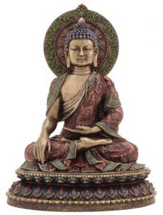
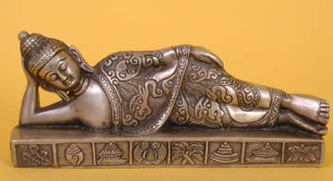
Buddhan patsaat
hyvin arvokkaita, näyttäviä
kertovat Buddhan elämästä, edistävät mietiskelyä
eri asennot viestivät eri asioita: opetus, siunaus, pahan voittaminen, lepääminen, nirvanaan vaipuminen

Slide 7
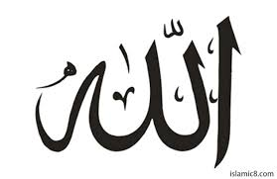
Taide ja Islam
Koraani kieltää ainoastaan kulttipatsaat, ei mainitse kuvia
Kuvaan kielteisesti suhtautuvia kertomuksia on sen sijaan islamin perimätiedossa (hadith)
Syynä on ollut halu sanoutua irti kristinuskosta ja sen kuvista
Ihminen ei myöskään voi kilpailla Jumalan kanssa luomalla kuvia elävistä olennoista.
Sakraalissa taiteessa koristeluntarve on löytänyt kaksi tietä: ornamentiikan ja kalligrafian
Ornamentiikalla ja kalligrafialla on islamissa sama funktio kuin ortodoksisen kirkon ikoneilla
Moskeijoita koristetaan kirjoituksin, ja kalligrafiaa ripustetaan tauluina sekä moskeijoihin että koteihin.

Slide 8
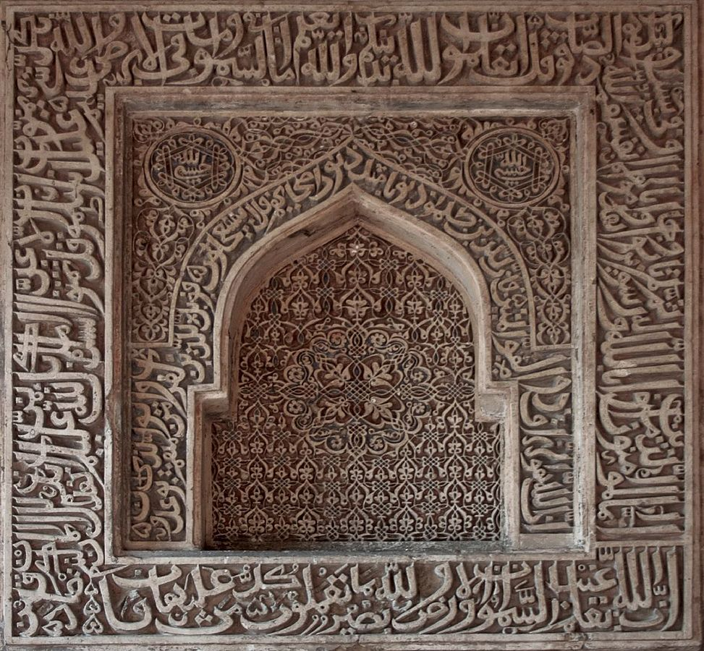
Koraanin jakeilla koristellaan kirjoja ja rakennuksia. Tässä Koraanin jakeita moskeijan seinässä, Delhissä.

Slide 9
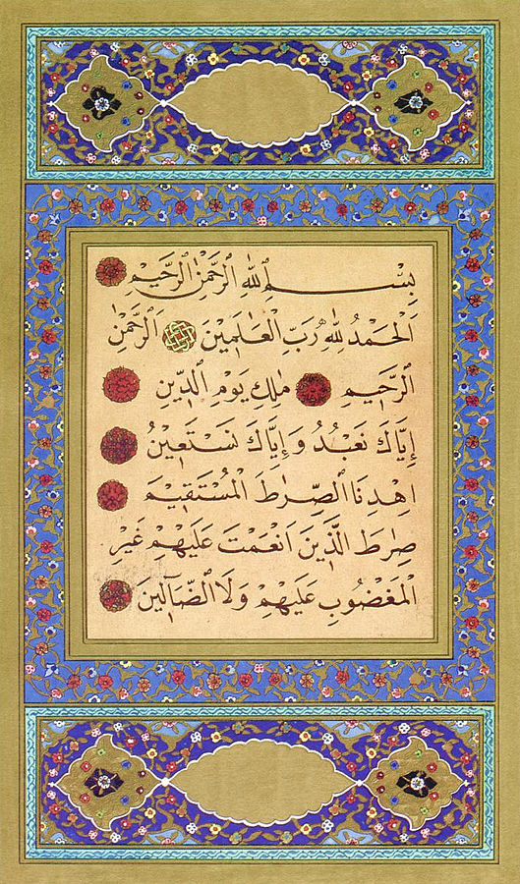
Ensimmäinen Koraanin suura, Avauksen suura.

Slide 10
Suosittuja islamilaisia kuva-aiheita ovat: Fatiman käsi (Profeetta Muhammedin tyttären pystyyn nostettu kämmen suojaa pahalta), Kaaba (islamin keskus), Medinan moskeija (johon Muhammed on haudattu), Muhammedin myyttinen ratsu Buraq (jolla hän lensi taivaaseen), Profeetan sandaali (jolla uskotaan olevan parantava merkitys).

Slide 11
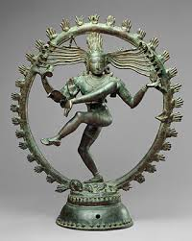
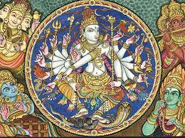
Taide hindulaisuudessa
Laulu, resitaatio, musiikki, tanssi ja mantra
Uskonnollisten tanssien aiheet ovat usein jumaltarut, tanssi täynnä symboliikkaa
Temppeliarkkitehtuuri rikasta, alueelliset erot ovat suuret
Jumalan kohtaamisen paikka, yksilö ja yhteinen puja, prasad ja pappien siunaus
Jumalan kuva tai patsaat palvonnan “kohteena”
Valtavan rikas taide ja symboliikka käytössä, myös elokuvat ja tv-sarjat

Slide 12
1) Alttaritaulu on aina taulun muotoinen.
2) Bysantin taiteessa ikoneilla on keskeinen asema.
3) Renessanssi taiteen keskiössä on Michelangelo ja Firenze.
4) Pariisin Notre Dame edustaa modernia arkkitehtuuria parhaimmillaan.
5) Pablo Picasso oli perustamassa kubismia.
6) Dali maalasi myös kristillisaiheisia teoksia.
7) Goottilaiset lasimaalaukset välittivät Raamatun tapahtumia mm. lukutaidottomille.
8) Taidemaalarit eivät ole olleet kovinkaan kiinnostuneita Raamatun aihepiirien kuvaamisesta.
9) Kristillisen mosaiikkitaiteen mestariteos on Kreikassa Dafnen kirkossa sijaitseva Kristus Pantokrator.
10) Kirkkotaide on kirkossa tehtyä ja tuotettua taidetta.

